Slide 1
AR LBS主要同类软件介绍
周一舟

Slide 2
Android
软件：AugSatNav
介绍：世界上第一款叠加虚拟导航路径至实景的增强现实软件
厂商：Phyora
技术：摄像头/GPS/加速度计/数字罗盘
网站： http://www.phyora.com/augsatnav.html
功能：1、实景模式与地图模式
2、驾驶模式与行走模式
3、导航引擎基于google map
4、用户只需输入目的地，起始地址为当前位置
5、支持语音识别
6、需要网络连接访问google map

Slide 3
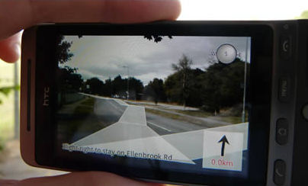
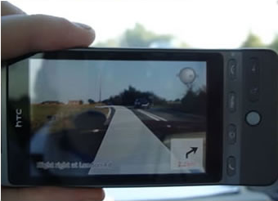
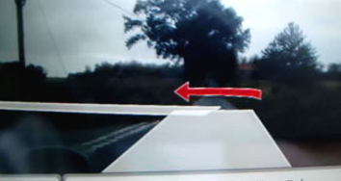
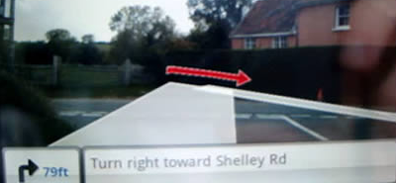
Android
软件：AugSatNav

Slide 4
iPhone & Android
软件：Wikitude Drive
介绍：应用于驾驶的导航，在实景中叠加相对于目标点的方向和一些道路提示
厂商：Mobilizy
技术：摄像头/GPS/加速度计/数字罗盘
网站： http://www.mobilizy.com/drive
功能：1、支持语音提示
2、基于已有的导航API，如NavTeq, Map24, TeleAtlas
3、支持全球的导航数据
4、需要通过无线网络访问后台
5、无地图模式

Slide 5
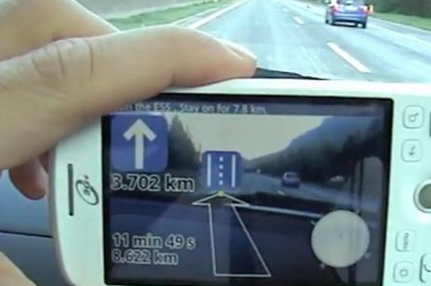
iPhone & Android
软件：Wikitude Drive

Slide 6
iPhone & Android
软件：Layar
介绍：增强现实浏览器
厂商：SPRXmobile
技术：摄像头/GPS/加速度计/数字罗盘
网站： http://layar.com
功能：1、内容由第三方开发者提供，包括餐馆、地铁、风景区等，也包括诸如附近的Tweeps（基于Twitter）、已损毁的历史建筑或正在建设的建筑模型等虚拟信息，甚至可以利用虚拟信息打广告；
2、用户可以选择搜索距离范围；
3、添加用户最喜爱的信息；
4、用户可以选择当前搜索的第三方内容；
5、需要无线网络访问后台；
6、可显示虚拟网格，类似于虚拟场景中的地面，增强虚拟场景感官；
7、用户可以通过关键字来搜索；
8、提供热门信息；
9、提供地图和列表，显示兴趣点详细信息；
10、支持传统导航；
11、支持拍照及信息共享；
12、支持丰富的3D图形渲染；
13、允许第三方开发者使用提供的API来开发不同的layer提供个性的内容
14、可与虚拟信息交互

Slide 7
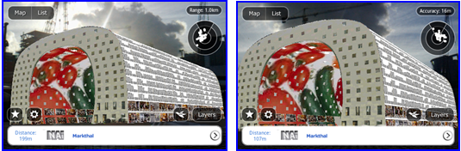
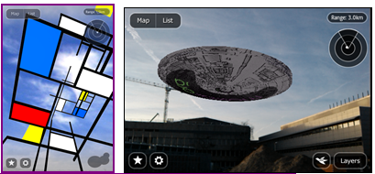
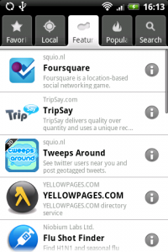
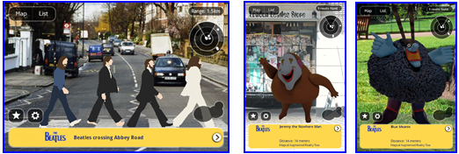
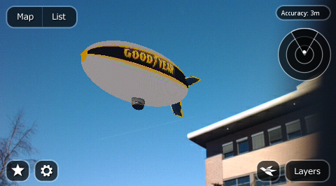
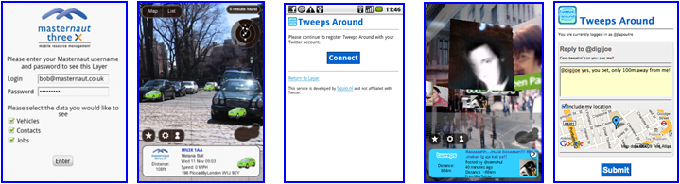
iPhone & Android
软件：Layar

Slide 8
iPhone & Android
软件：Wikitude
介绍：增强现实浏览器
厂商：Mobilizy
技术：摄像头/GPS/加速度计/数字罗盘
网站： http://www.wikitude.org
功能：1、允许第三方通过其发布的wikitude.me社区来上传新的内容；
2、提供API让其他的开发者开发自己的AR应用程序；
3、支持主流第三方内容，如Twitter、Youtube、Last.fm等；
4、需要无线网络访问后台；
5、支持地图模式；
6、导航模式直接调用google map，软件自身未内嵌导航引擎；
7、可与虚拟信息交互；
8、可显示兴趣点列表及详细信息；
9、可选择搜索距离范围；
10、通过关键字搜索；
11、设定用户当前位置或某一地点为参考位置；

Slide 9
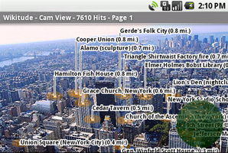
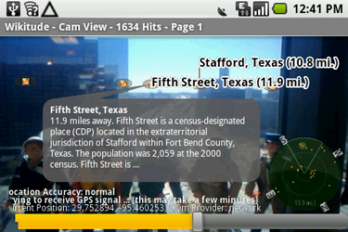
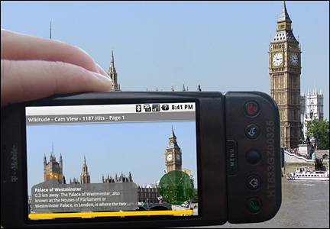
iPhone & Android
软件：Wikitude

Slide 10
iPhone & Android
软件：Junaio
介绍：增强现实浏览器
厂商：METAIO
技术：摄像头/GPS/加速度计/数字罗盘
网站：http://www.junaio.com/
功能：1、用户可在实景中实时编辑3D图形；
2、共享这些添加的虚拟信息，包括其地理位置；
3、需要无线网络访问后台；
4、可搜索周围其他用户已经共享的信息；
5、无导航引擎

Slide 11

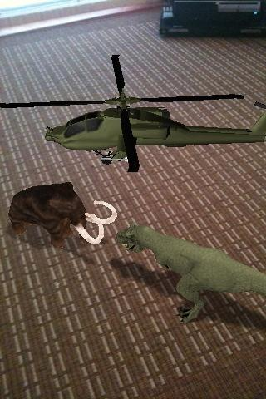
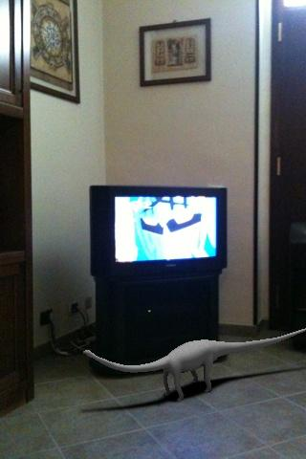
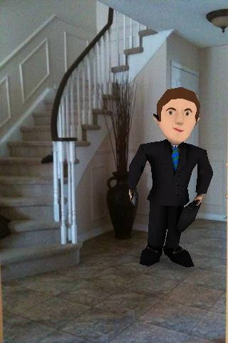
iPhone & Android
软件：Junaio

Slide 12
比较
 | AR Finder | Layar | Wikitude | Junaio | Wikitude Drive | AugSatNav
兴趣点实景模式 | * | * | * | *
兴趣点地图模式 | * | * | *
兴趣点列表 | * | * | * | *
对焦区自动选择兴趣点 | *
兴趣点景深模式 | *
兴趣点触摸交互 | * | * | * | *
兴趣点遮挡显示数目 | *
兴趣点分散效果 | *

Slide 13
比较
 | AR Finder | Layar | Wikitude | Junaio | Wikitude Drive | AugSatNav
兴趣点详细信息 | * | * | * | *
地图导航 | * | * | *（未内嵌） |  |  | *
实景导航路径叠加 | *（未来拓展） |  |  |  |  | *
实景导航虚拟信息叠加提示 | * |  |  |  | *
锁定场景 | * | * |  | *
保存场景 | * | * |  | *
无限网络后台访问 | * | * | * | * | * | *
用户编辑信息共享 |  | * |  | *
实时场景编辑 |  |  |  | *

Slide 14
比较
 | AR Finder | Layar | Wikitude | Junaio | Wikitude Drive | AugSatNav
搜索距离范围设置 | * | * | *
开放第三方内容提供 |  | * | * | *
语音识别 |  |  |  |  |  | *
语音提示 |  |  |  |  | *
关键字搜索 |  | * | * |  | * | *

